Slide 2
بسم الله الرحمن الرحيم
اهلا وسهلا

Slide 3
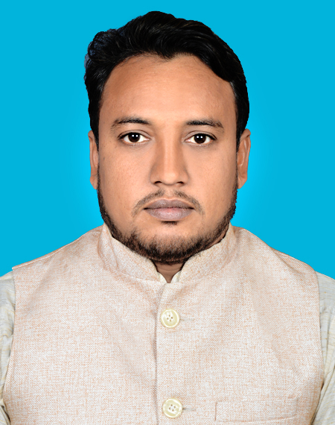
تعرف المعلم
تعرف الدرس
محمد عبد الباري
معلم بلغة العربية
شابك فارا دلواؤيا مدرسة داخلية
غبتلي- بغورا
الصف: السابع
الفصل الثاني
الدرس الثالث

Slide 4
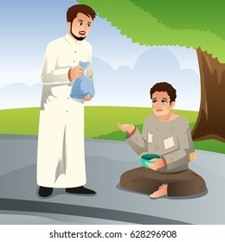
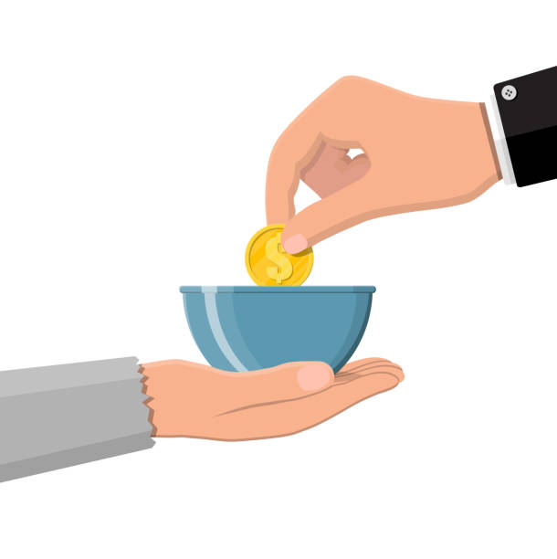
কিছু ছবি দেখি!!!!

Slide 5
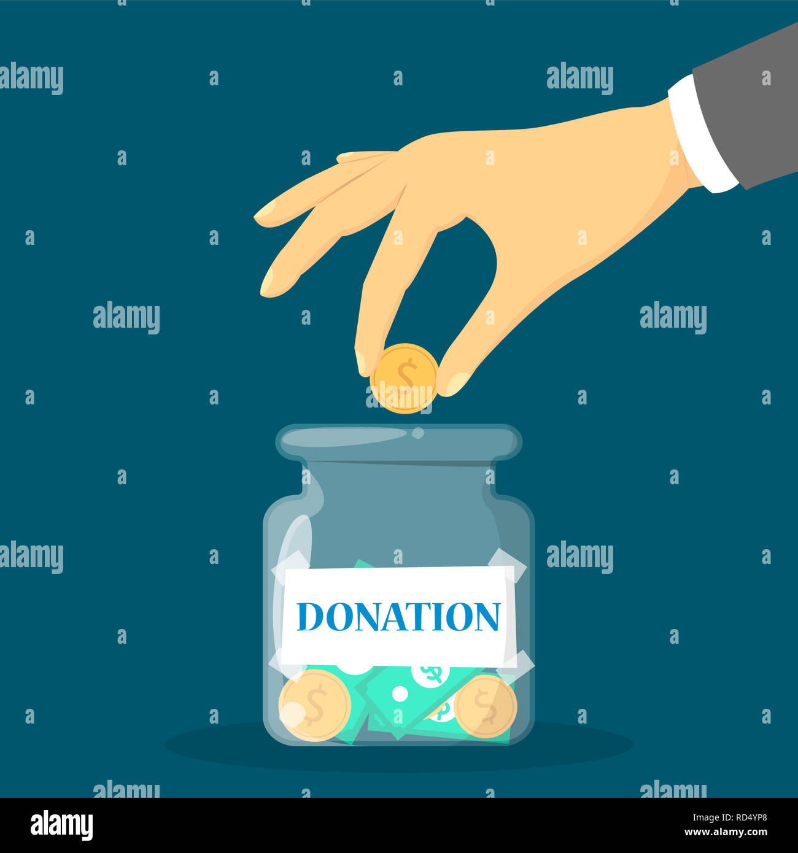
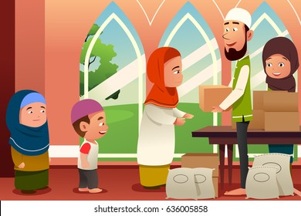
কিছু ছবি দেখি!!!!

Slide 6
জাকাত الزَّكَاة
وَأَقِيمُوا الصَّلَاةَ وَآتُوا الزَّكَاةَ ۚ وَمَا تُقَدِّمُوا لِأَنْفُسِكُمْ مِنْ خَيْرٍ تَجِدُوهُ عِنْدَ اللَّهِ ۗ
إِنَّ اللَّهَ بِمَا تَعْمَلُونَ بَصِيرٌ
তোমরা সালাত কায়েম কর ও জাকাত দাও। তোমরা উত্তম কাজের যা কিছু নিজেদের
জন্য পূর্বে প্রেরণ করবে আল্লাহর নিকট তা পাবে।তোমরা যা কিছু কর আল্লাহ তার দ্রষ্টা।
خُذۡ مِنۡ أَمۡوَٰلِهِمۡ صَدَقَةٗ تُطَهِّرُهُمۡ وَتُزَكِّيهِم بِهَا وَصَلِّ عَلَيۡهِمۡۖ إِنَّ صَلَوٰتَكَ
سَكَنٞ لَّهُمۡۗ وَٱللَّهُ سَمِيعٌ عَلِيمٌ
তাদের সম্পদ হতে “সাদাকা” গ্রহণ করবে। এর দ্বারা তুমি তাদেরকে পবিত্র করবে এবং পরিশোধিত করবে।
তুমি তাদেরকে দোয়া করবে। তোমার দোয়া তো তাদের জন্য চিত্ত স্বস্তিকর। আল্লাহ সর্বশ্রোতা, সর্বজ্ঞ।

Slide 7
শিখনফল
এ পাঠ শেষে শিক্ষার্থীরা......
জাকাত এর পরিচয় বলতে পারবে,
জাকাত এর শরয়ী হুকুম বলতে পারবে,
জাকাত ফরজ হওয়ার শর্ত বলতে পাবে,
জাকাত আদায়ের খাতসমূহ বলতে পারবে।

Slide 8
تعرف الزكاة
تعرف الغة
الزكاة هي الركن الثالث من أركان الإسلام. معناها لغة،
"نقاء"، (বিশুদ্ধতা)
"زيادة"، (বৃদ্ধিপাওয়া)
تُطلق أيضاً على البَركة، (বৃদ্ধিপাওয়া)
تعرف الاصطلاح
وفي الاصطلاح تُعرَّف الزَّكاة على: أَنها القَدر المَخصُوص الواجب على المُسلم إِخراجه من مَالِه البالغِ للنِّصاب للجِهات المُستحقَّة وبشروطٍ معيَّنة.
قال الحنفية: "هي تَمليك جُزء مَالٍ مخصُوص من مَالٍ مخصُوص لشخصٍ مخصُوص عيَّنه الشارع لِوجه الله -تعالى-". وعرّفها المَالكية على أنَّها: "إخراجُ جزءٍ مخصُوص من مالٍ مخصُوص بَلغ نِصاباً لمُستحقّه إن تمَّ المِلك، وحَول غير مَعدنٍ وحَرث".

Slide 9
الحكم الزكاة
وَأَقِيمُوا الصَّلَاةَ وَآتُوا الزَّكَاةَ
তোমরা সালাত কায়েম কর ও জাকাত দাও।
عبد الله بن عمر بن الخطاب رضي الله عنهما قال: سمعتُ رسول الله -صلى الله عليه وسلم- يقول: «بُني الإسلام على خمس: شهادة أن لا إله إلا الله وأن محمداً رسول الله، وإقام الصلاة، وإيتاء الزكاة، والحج، وصوم رمضان-
হযরত আব্দুল্লাহ ইবনে ওমার (রাঃ) হতে বর্ণিত তিনি বলেন, আমি রাসুল
(সঃ) বলতে শুনেছি ইসলামের ৫টি স্তম্ভ। ১। কালেমা, ২। নামাজ প্রতিষ্ঠা করা।
জাকাত আদায় করা। হজ পালন করা। রমাজানের রোজা আদায় করা।

Slide 10
الشرط الزكاة
১। মুসলমান হওয়া।
২। স্বাধীন হওয়া।
৩। বালেগ হওয়া।
৪। জ্ঞানবান হওয়া।
৫। পূর্ণাঙ্গ মালিকানা থাকা।
৬। মালের নেসাব পূর্ণ হওয়া।
৭। মাল মৌলিক প্রয়োজনীয় না হওয়া
৮। মাল বর্ধনশীল হওয়া।
৯। হিজরী বর্ষ পূর্ণ হওয়া।
১০। ঋণগ্রস্ত ব্যাক্তির ঋণবাদে নিসাব
পরিমান সম্পদের মালিক হওয়া।
যে সকল মালে জাকাত ফরজ হয়।
১। গৃহ পালিত পশু,
২। স্বর্ণ- রোপ্য বা নগদ অর্থ,
৩। ব্যবসায়ের পণ্য
৪। খনিজ সম্পদ,
৫। ফল ও ফসল।

Slide 11
مصارف الزكاة
إِنَّمَا الصَّدَقَاتُ لِلْفُقَرَاءِ وَالْمَسَاكِينِ وَالْعَامِلِينَ عَلَيْهَا وَالْمُؤَلَّفَةِ قُلُوبُهُمْ وَفِي الرِّقَابِ وَالْغَارِمِينَ وَفِي سَبِيلِ اللَّهِ وَابْنِ السَّبِيلِ ۖ فَرِيضَةً مِّنَ اللَّهِ ۗ وَاللَّهُ عَلِيمٌ حَكِيمٌ
১। ফকির,
২। মিসকিন,
৩। জাকাত আদায়কারী,
৪। অমুসলিম (ইসলামের দিকে আকর্ষনের জন্য),
৫। দাস মুক্তির জন্য,
৬। ঋণে জর্জরিতদের জন্য,
৭। আল্লাহর রাস্তায়,
৮। অভাবগ্রস্থ মুসাফির।
যাদেরকে জাকাত দেওয়া যাবে নাঃ
১। নিজ সন্তান, সন্তানের সন্তান,
যত অধঃস্তন হোক।
২। নিজ পিতা মাতা ও দাদা
যত উর্ধ্বতন হোক।
৩। নিজের স্ত্রী।
৪। নিজ স্বামী।

Slide 12
একক কাজ
জাকাত আদায়ের খাতসমূহ উল্লেখ কর।

Slide 13
বাড়ির কাজ
জাকাতের নিসাব সংক্ষেপে উল্লেখ কর।

Slide 14
ধন্যবাদ

